Slide 1
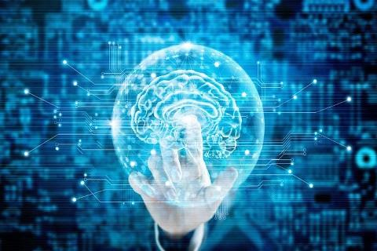
机器学习 训练，测试，泛化，过拟合
中山大学物理与天文学院
李霄栋
2019年秋季学期
https://github.com/xiaodongli1986/teaching_AI

Slide 2

学习测试全过程
测试样本
评估、调整模型
(validation)
选择、设计
模型
测试表现
(test)
训练模型
(training)
实践起来就是个
折腾的过程

Slide 3

泛化
泛化能力（generalization ability）是指机器学习算法对新鲜样本的适应能力。
学习的目的是学到隐含在数据背后的规律，对具有同一规律的学习集以外的数据，经过训练的网络也能给出合适的输出，该能力称为泛化能力。
去年我成功追到了一个帅哥。
今年，我用同样的套路，
追到了n个...

Slide 4

训练集与测试集(test set)的划分
训练集 (training set) 是用来训练模型或确定模型参数的
测试集 (test set) 则纯粹是为了测试已经训练好的模型的推广能力。
一般地，测试集与训练集具有相同的内在规律，且不能有交集。
通过与***谈恋爱，
我训练出了追帅哥的模型。
为了验证这个模型，
我必须找一些新的帅哥来测试。
我的模型只适用于帅哥。
找渣男来测试是不合理的。

Slide 5
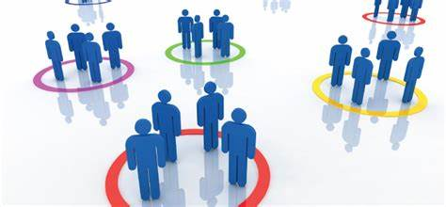
机器学习四大类问题
聚类（Clustering）
将对象的集合分成由类似的对象组成的多个类的
过程被称为聚类。“物以类聚，人以群分”。与分类
不同，聚类所划分的类是未知的。
降维（Dimension Reduction）
降维指采用某种映射方法，将原高维空间中的数据点
映射到低维度的空间中。
聚类与降维都属于无监督学习。
无监督学习就是训练样本都没有
人类监督者贴的标签。这类问题
更加困难

Slide 6
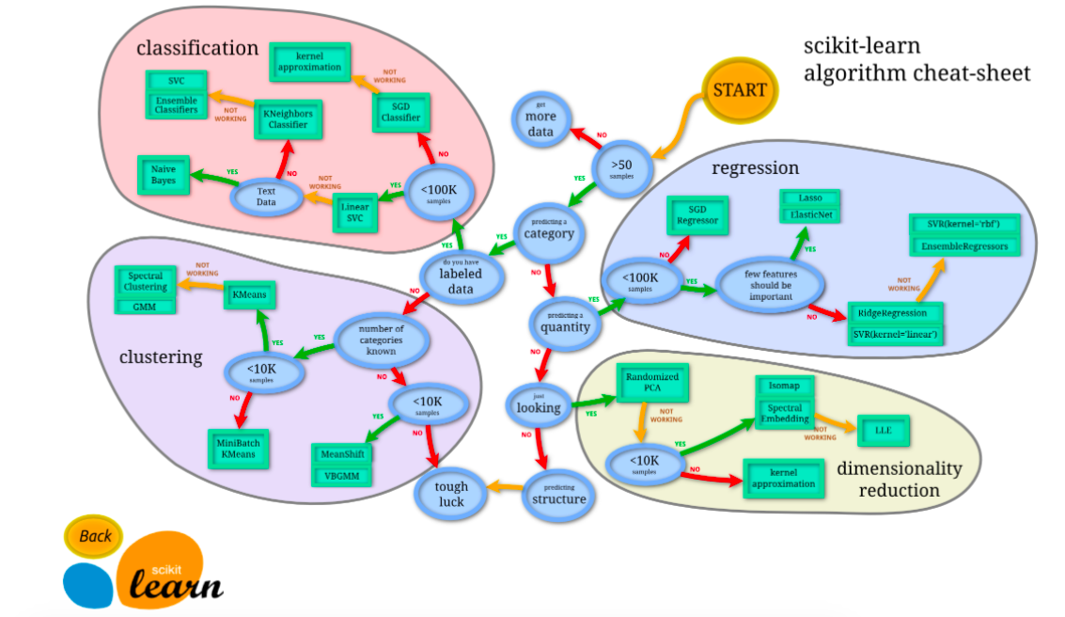
sklearn 总览

Slide 7
学习测试全过程
测试样本
评估、调整模型
(validation)
选择、设计
模型
测试表现
(test)
训练模型
(training)
实践起来就是个
折腾的过程

Slide 8

sklearn 三句话
model = ***.***()
model.fit(X,y)
y_predict = model.predict(X)
这素质三连，
给跪了

Slide 9
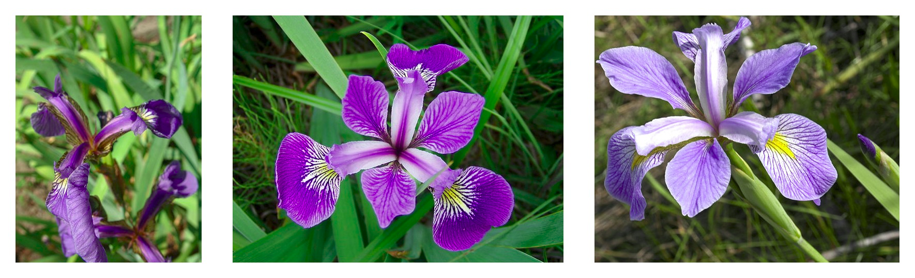
举例：鸢尾花（Iris）数据集
数据集包含150行，有三种不同的Iris品种（setosa, versicolor, virginica）。
每一行数据包含了萼片（sepal）、花瓣（petal）的长宽度信息，标注了品种。

Slide 10
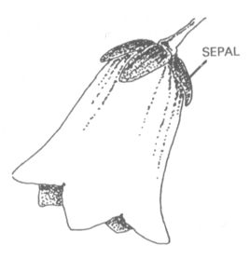
什么是萼片...
萼片是植物组织，指花的最外一环，能保护花蕾的内部。
一环完整的萼片组成了花萼(calyx)。常为绿色。

Slide 11
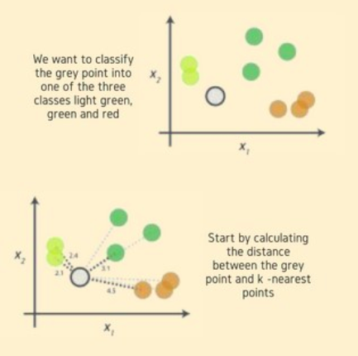
knn（K-Nearest Neighbours）分类
K邻近算法是一个简单的，常被用于分类问题的算法。是一种“懒算法”。
如右图，已知有三类样本，在参数空间的分布为亮绿、绿、棕。现需确定灰色样本点应当分在哪一类？
算法寻找距离它最近的k个点。例如，k=3的情况下发现三个最近邻居里亮绿色的点最多（2个）。于是将它划分为亮绿。

Slide 12
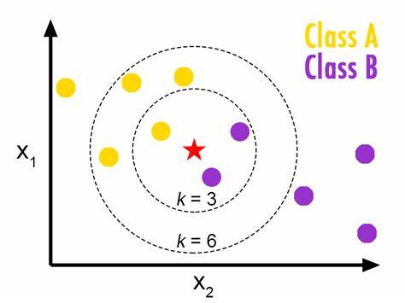
k取值的影响
KNN的这样的基本思想有点类似于生活中的“物以类聚。人以群分”。
不同的 k 取值会导致不同的分类结果。
k 值取小的话，意味着数据噪音将会在结果上有很大的影响。k 值取大的话，将会使计算成本很大。
k 的取值要具体问题具体分析，需要自己来衡量。

Slide 13
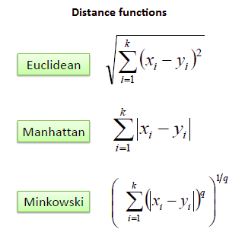
距离计算
距离计算经常简单地用“欧几里德距离”。
也可用“曼哈顿距离”“明可夫斯基距离”。
距离的选取也要具体问题具体分析。

Slide 14
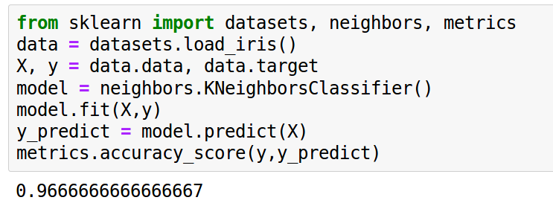
sklearn 之 Iris 数据 knn 训练测试全代码

Slide 15
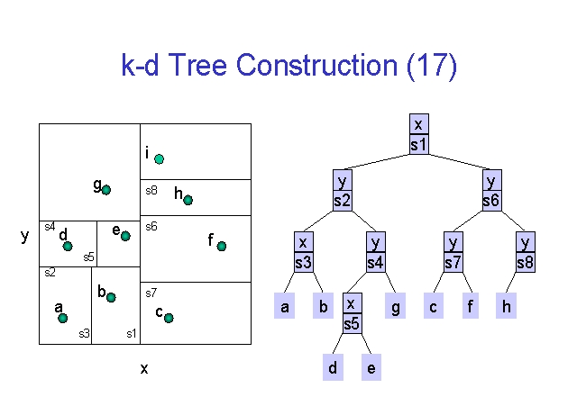

优缺点
knn 不建立具体的数学模型，适用范围广，对简单的数据集简单有效。
样本个数不对称时（例如，某种类别的样本系统地偏少），会造成不公平。可用按样本数加权的方法解决。
寻找邻居是很复杂的过程，一般采用kd-tree的算法。当样本数量很大时，仍然耗费大量时间。

